Slide 1
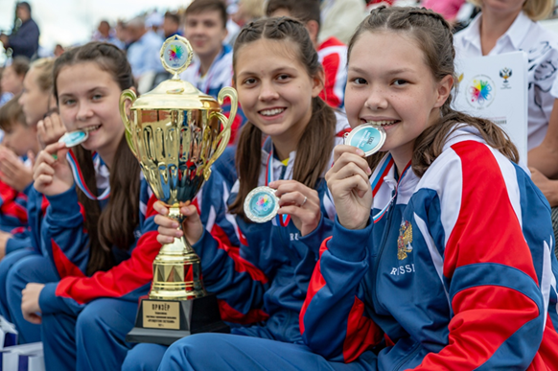
06.10.2021 г.
Всероссийские спортивные Соревнования (ИГРЫ) школьников
«Президентские состязания» и «ПРЕЗИДЕНТСКИЕ СПОРТИВНЫЕ ИГРЫ» - СТАРТ В УСПЕШНОЕ БУДУЩЕЕ ПОДРАСТАЮЩЕГО ПОКОЛЕНИЯ
Леонова Екатерина Борисовна

Slide 2
Законодательные аспекты
Указ Президента Российской Федерации от 30 июля 2010 г. № 948 «О проведении всероссийских спортивных соревнований (игр) школьников»
Ч. 1 п. 1 пп. «ж» Перечня поручений Президента Российской Федерации по итогам заседания Совета по развитию физической культуры и спорта при Президенте Российской Федерации от 22 ноября 2019 г. № Пр-2397.
План основных мероприятий, проводимых в рамках Десятилетия детства, на период до 2027 года от 23.01.2021 г. № 122-р

Slide 3
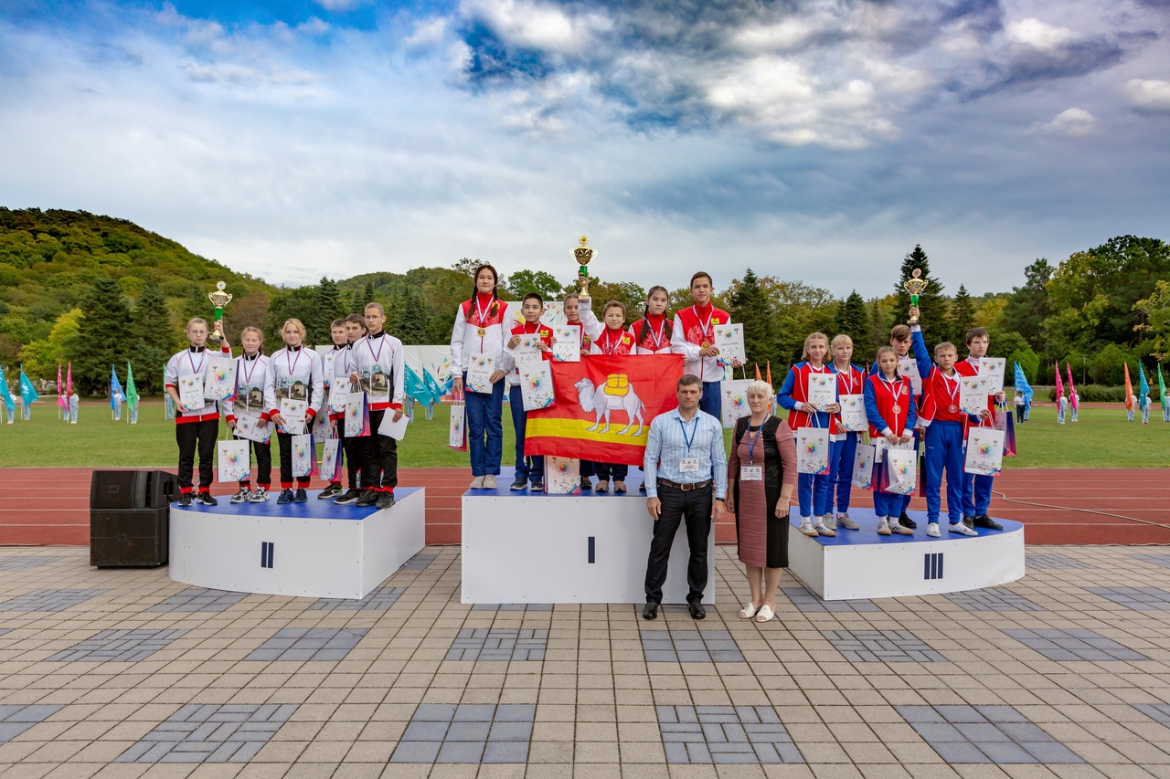
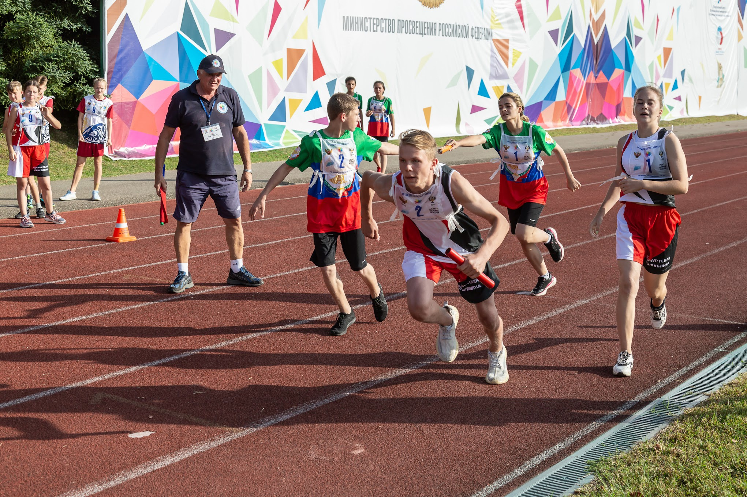
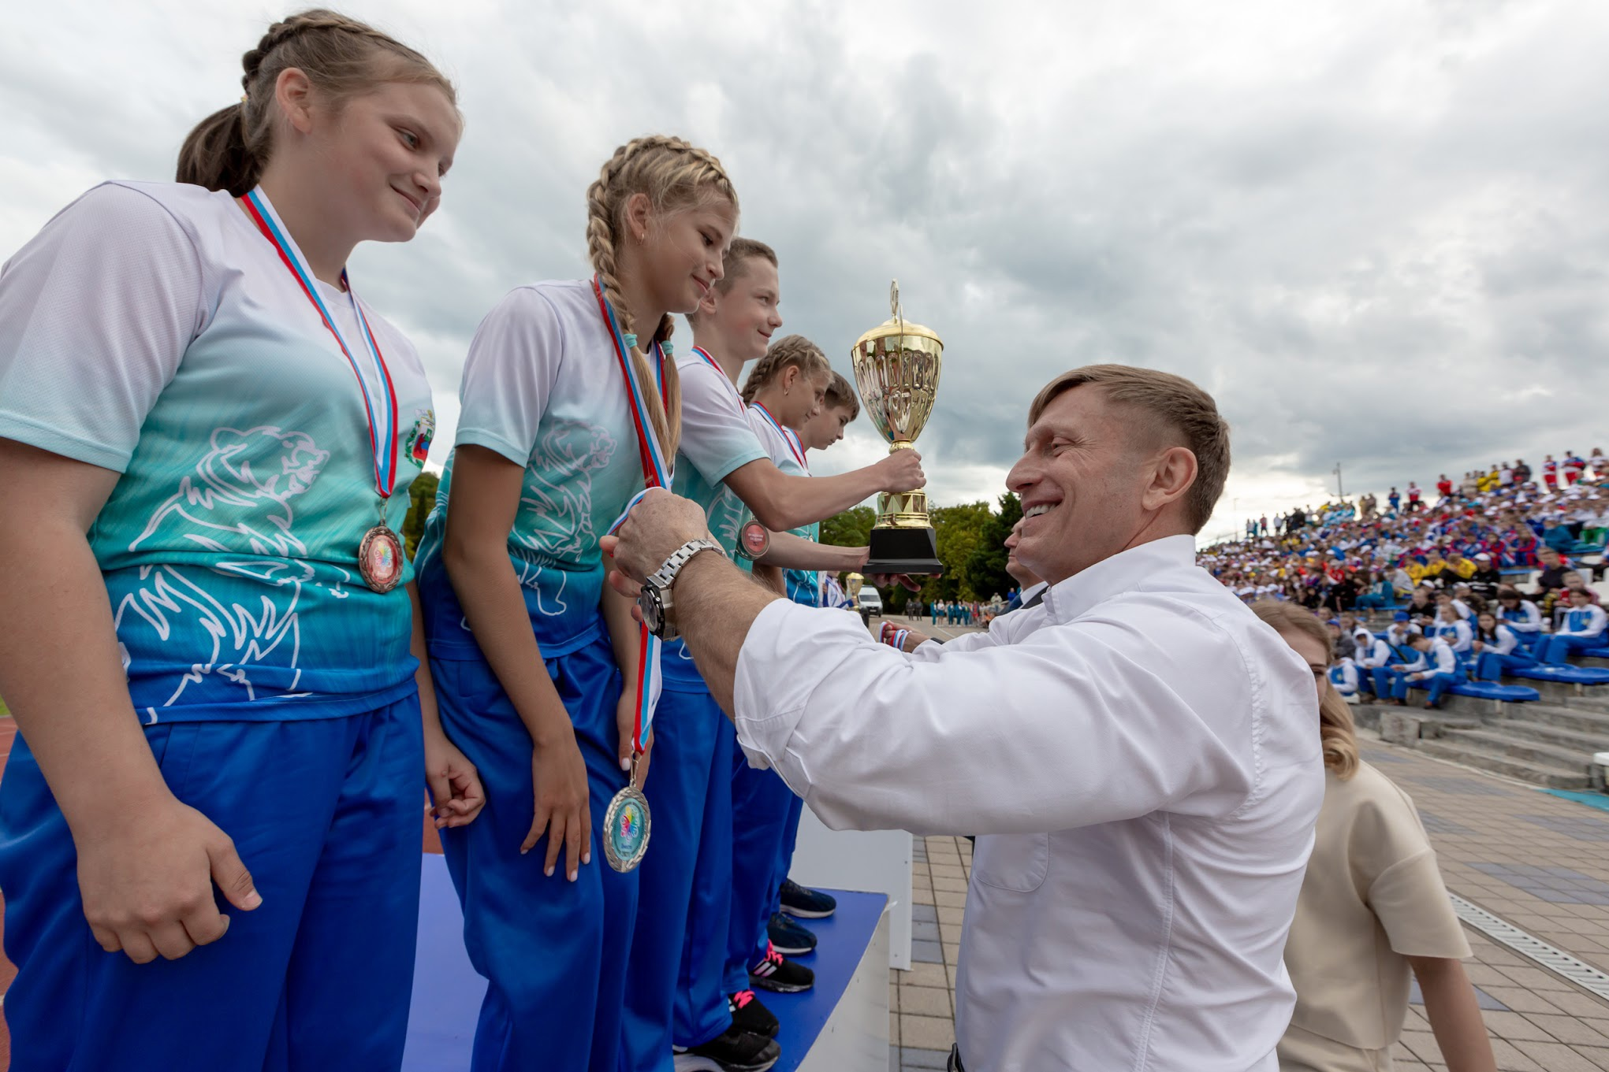
Всероссийские спортивные соревнования школьников
«Президентские состязания» и «Президентские спортивные игры»
Цель проведения
Укрепление здоровья, вовлечение детей в систематические занятия физической культурой и спортом, всестороннее гармоничное развитие личности, выявление талантливых детей, взаимодействие между государствами-участниками СНГ в сфере развития школьного спорта.
становление гражданской и патриотической позиции подрастающего поколения, формирование позитивных жизненных установок;
Задачи
определение лучших команд общеобразовательных организаций, добившихся наилучших результатов в летних видах спорта, показавших высокий уровень творческих способностей и знаний в области физической культуры и спорта;
формирование здорового образа жизни и мотивации занятием физической культурой и спортом, определение уровня физической подготовленности обучающихся;
укрепление международных спортивных и гуманитарных связей и обмен опытом с государствами-участниками СНГ в части развития школьного спорта;
пропаганда и продвижение русского языка и культуры народов России в государствах-участниках СНГ, знакомство с культурой и традициями этих стран

Slide 4
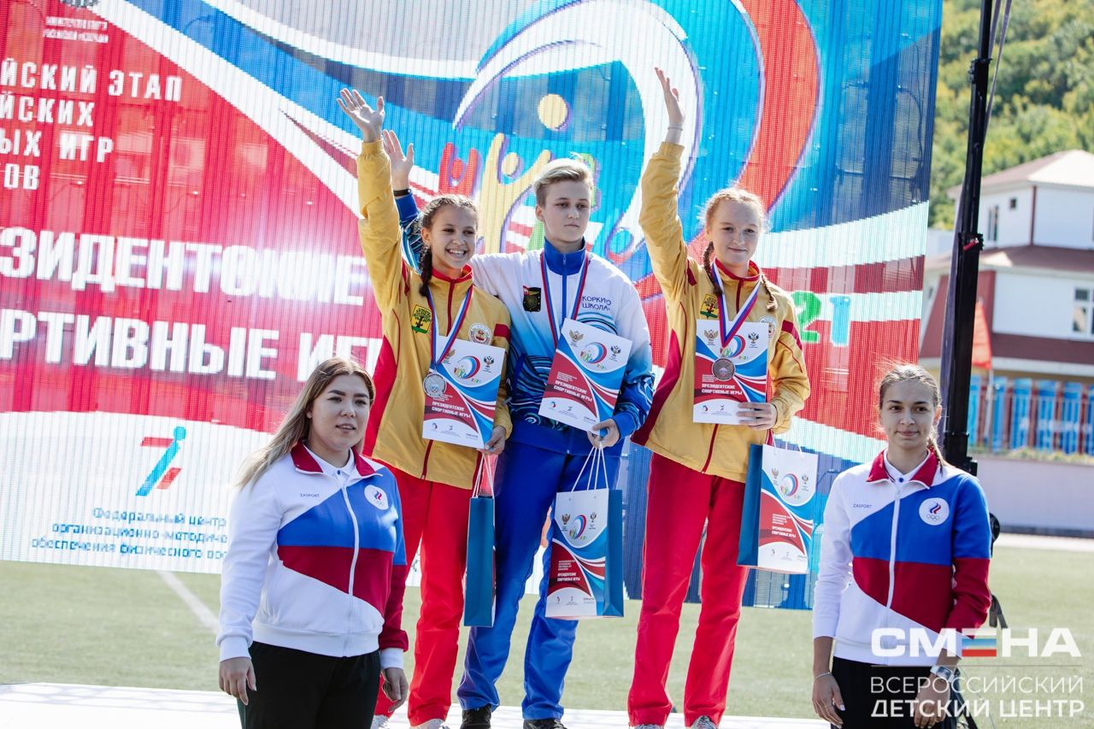
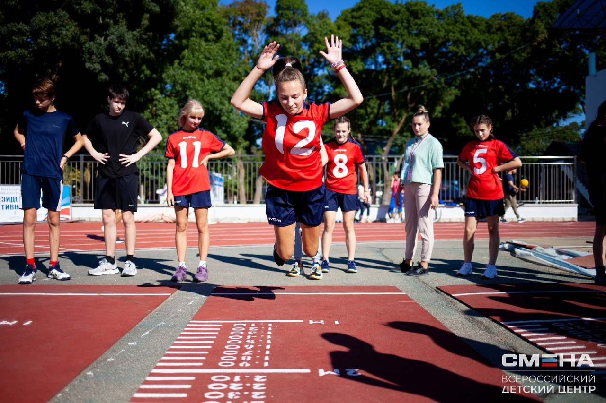
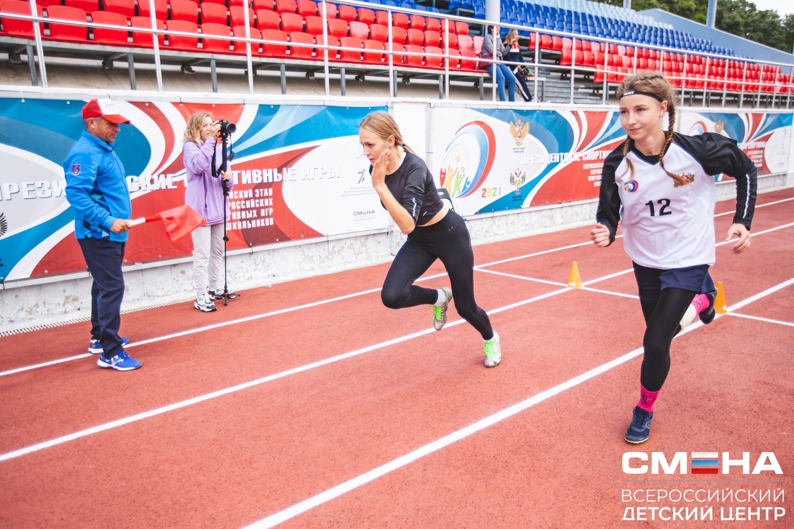
Всероссийские спортивные Соревнования школьников
«Президентские состязания»
Участники
Класс-команды городских и сельских школ, в состав которых входят обучающиеся одного класса
Возраст участников: с 1 по 11 класс
Программа
Всероссийских спортивных
соревнований школьников
«Президентские состязания»
Обязательные виды программы :
спортивное многоборье (тесты), эстафетный бег,
творческий конкурс,
теоретические конкурс
Дополнительные виды программы:
бадминтон, баскетбол 3х3, волейбол, мини-футбол, плавание, самбо, шахматы

Slide 5
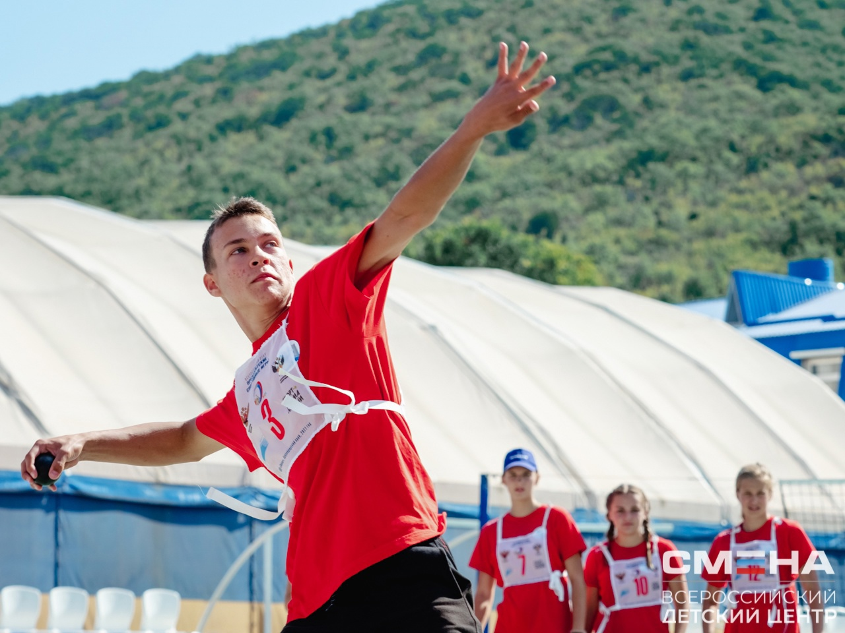
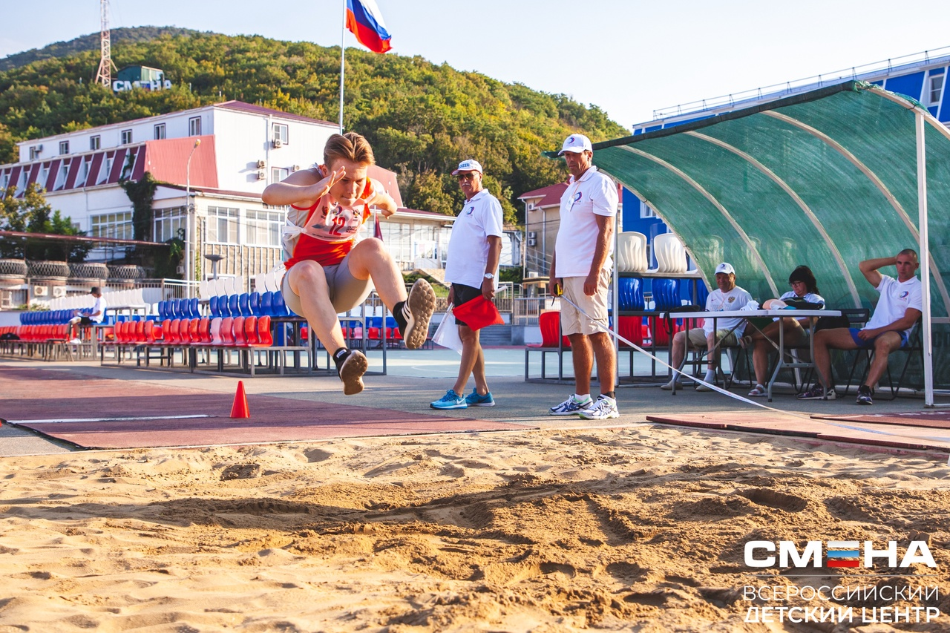
Всероссийские спортивные ИГРЫ школьников
«Президентские СПОРТИВНЫЕ ИГРЫ»
Дополнительные виды программы:
гандбол, плавание, регби пляжное, самбо, спортивный туризм, мини-футбол
Обязательные виды программы:
баскетбол 3х3, волейбол, легкая атлетика, настольный теннис
Программа
Всероссийских спортивных
соревнований школьников
«Президентские спортивные игры»
Участники
Команды, в состав которых входят обучающиеся одного общеобразовательной организации
Возраст участников: с 5 по 11 класс

Slide 6
Всероссийские спортивные соревнования школьников
«Президентские состязания» и «Президентские спортивные игры»
Этапы проведения:
Школьный (проходит внутри образовательных организаций);
Муниципальный (принимают участие класс-команды общеобразовательных организаций, победители школьного этапа);
Региональный (принимают участие класс-команды победители муниципальных этапов);
Всероссийский (участвуют класс-команды победители региональных этапов).
Количество участников в Президентских состязаниях
Этапы | 2018/2019 уч. год | 2019/2020 уч. год | 2020/2021 уч. год
Школьный | 11,094 млн обучающихся | 10,546 млн обучающихся | 6,756 млн обучающихся
Муниципальный | 2,9 млн обучающихся | отменён по причине COVID-19 | 1,460 млн обучающихся
Региональный | 34,7 тыс. обучающихся | отменён по причине COVID-19 | 20,4 тыс. обучающихся
Всероссийский | 1 920 обучающихся | 1 449 обучающихся | 1 374 обучающихся
Количество участников в Президентских спортивных играх
Этапы | 2018/2019 уч. год | 2019/2020 уч. год | 2020/2021 уч. год
Школьный | 6,212 млн обучающихся | 5,645 млн обучающихся | 4,713 млн обучающихся
Муниципальный | 2,43 млн обучающихся | отменён по причине COVID-19 | 1,382 млн обучающихся
Региональный | 35,3 тыс. обучающихся | отменён по причине COVID-19 | 14,946 тыс. обучающихся
Всероссийский | 1 680 обучающихся | 1 217 обучающихся | 946 обучающихся

Slide 7
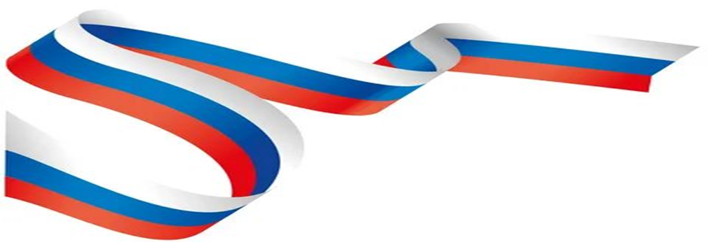
Всероссийские спортивные соревнования (ИГРЫ) школьников
«Президентские состязания» и «Президентские СПОРТИВНЫЕ ИГРЫ»
Учреждение переходящего Кубка Президента Российской Федерации по Всероссийским спортивным соревнованиям (играм) школьников «Президентские состязания» и «Президентские спортивные игры»
С целью максимального охвата обучающихся и эффективной организации и проведения Всероссийских спортивных соревнований (игр) школьников «Президентские состязания» и «Президентские спортивные игры» продлить сроки проведения школьного этапа соревнований до апреля месяца включительно, соревнования на школьном и муниципальном этапах по игровым видам спорта проводить по круговой системе
В 2024 году придание Всероссийским спортивным соревнованиям (играм) школьников «Президентские состязания» и «Президентские спортивные игры» статуса международных соревнований
ПЕРСПЕКТИВЫ РАЗВИТИЯ
до 2024 года

Slide 8
Всероссийские спортивные соревнования школьников
«Президентские состязания» и «Президентские спортивные игры»
Ежегодно в Президентских состязаниях участвует более 11 млн обучающихся, в Президентских спортивных играх более 6,2 млн обучающихся из 85 субъектов РФ
618 обучающихся победителей и призеров всероссийских этапов Президентских состязаний и Президентских спортивных игр внесены в государственный информационный ресурс фонда о детях, проявивших выдающиеся способности
«ТАЛАНТ И УСПЕХ»
По организации и проведению Президентские состязания и Президентские спортивные игры
не имеют аналогов в мире, а в России по массовости

Slide 9
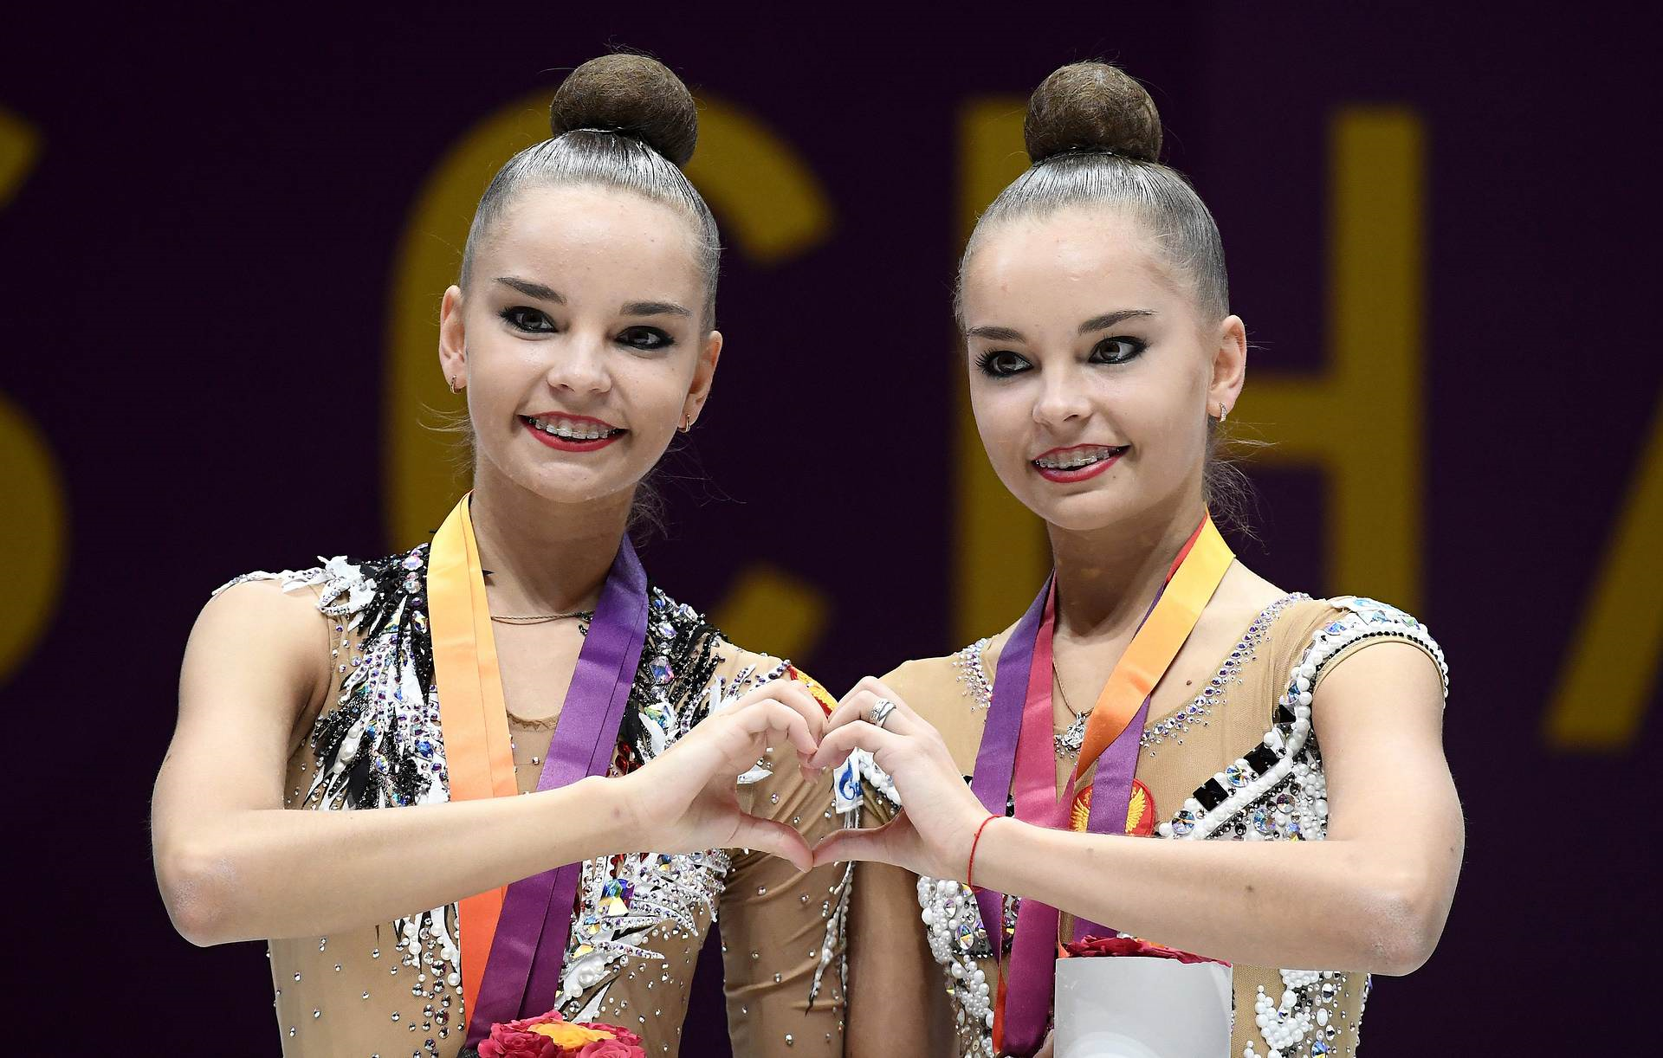
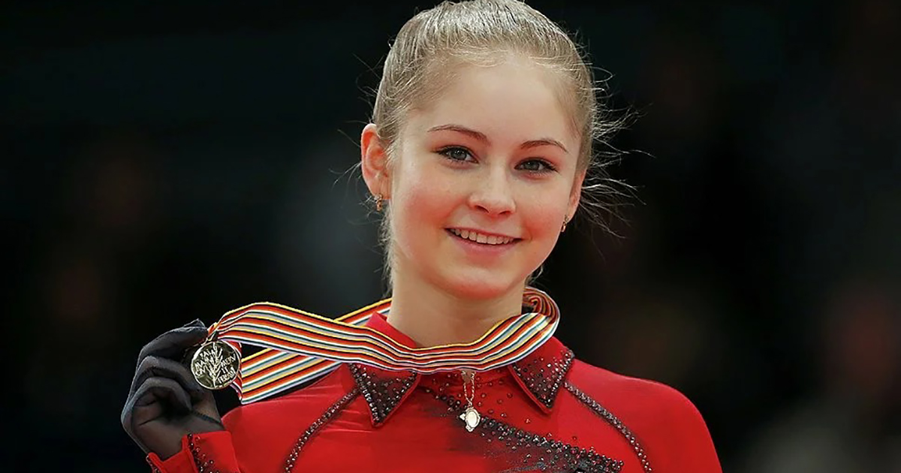
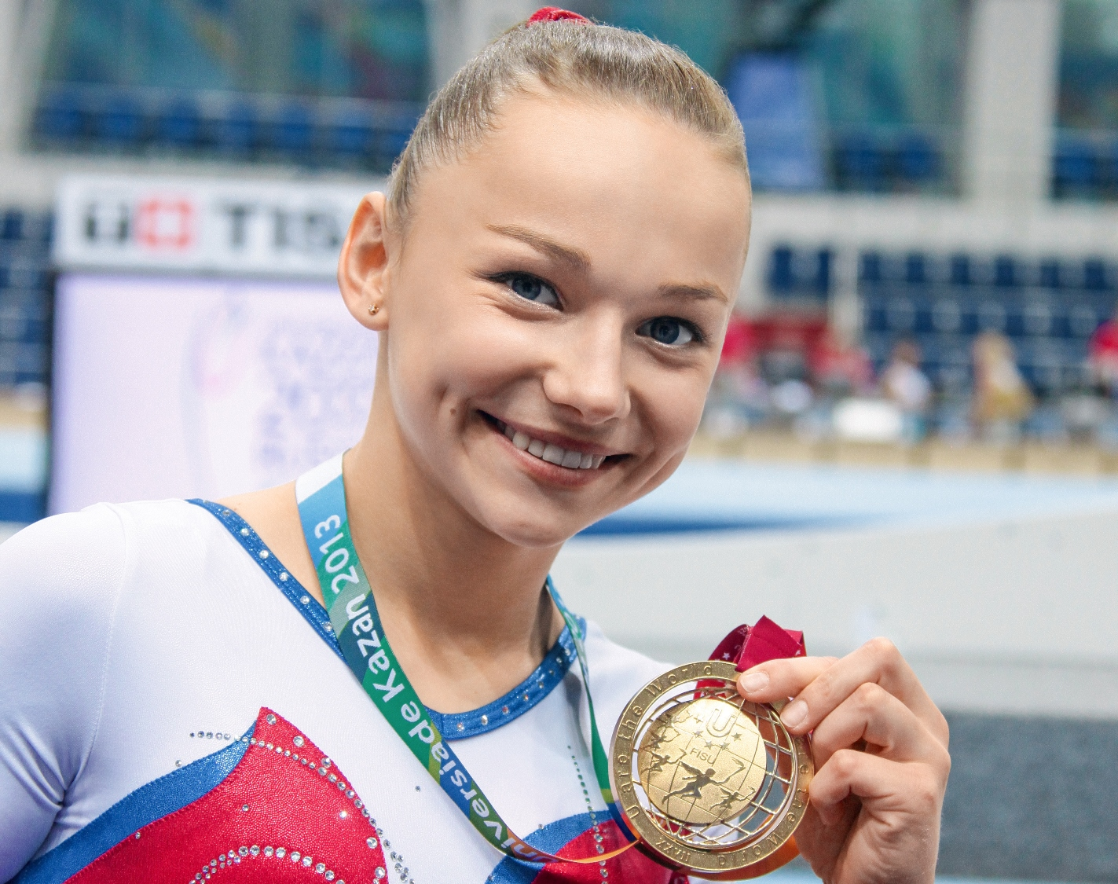
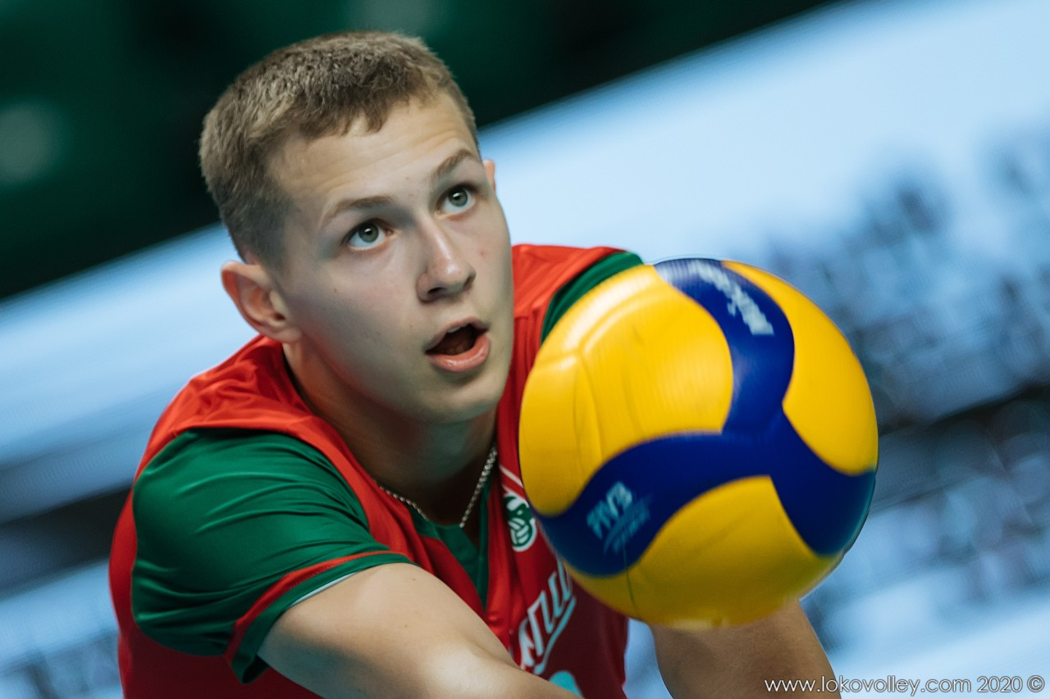
Российские чемпионы родом из школьного спорта
Арина и Дина Аверины - российские художественная гимнастки, члены сборной команды России.
Никита Нагорный – российский гимнаст, Олимпийский чемпион.
Юлия Липницкая - российская фигуристка-одиночница, олимпийская чемпионка.
Мария Пасека - российская гимнастка, 4-кратный призёр Олимпийских игр.
Никита Ашифин - Серебряный призёр Первенства России по волейболу среди юношей 2003-2004 гр. Чемпион Молодежной лиги.

